Slide 1
Российское общество преподавателей русского языка и литературы: от интеграционных связей к профессиональному росту
Александр Владимирович КОРОТЫШЕВ,
директор секретариата Российского общества преподавателей русского языка и литературы, Международной ассоциации преподавателей русского языка и литературы

Slide 2
Что такое ассоциация преподавателей-словесников?
«Это профессиональный союз единомышленников, обычно некоммерческая организация. В центре внимания всей деятельности ассоциации находятся её члены, поскольку без них нет ассоциации. Ассоциация поощряет профессионализм, предоставляя возможность своим членам устанавливать контакты, поддерживает обмен опытом и сотрудничество, представляет интересы своих членов в общественной жизни».
Ассоциация преподавателей живых языков (FIPLV),
«Руководство для ассоциаций преподавателей языков»
https://fiplv.com/resources-and-publications/publications/

Slide 3
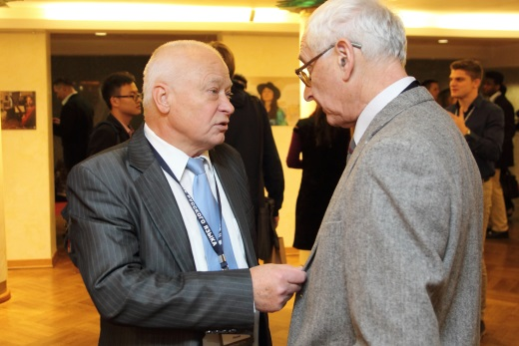
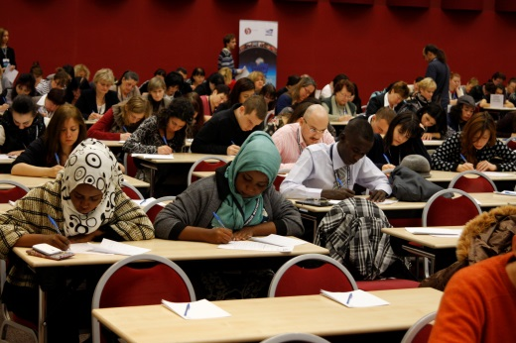
Функции ассоциации преподавателей-словесников (стратегия FIPLV)
1) Сетевое сотрудничество
Дискуссии на конференциях, веб-форумах, базы данных с примерами уроков
2) Научно-методическая деятельность, повышение квалификации
Выпуск учебной литературы, эксклюзивное право на разработку тестовых материалов (Ассоциация преподавателей родного языка Финляндии)
Обязательное рецензирование материалов перед публикацией (Исландия)
Обязательные программы повышения квалификации для педагогов (Общество преподавателей-германистов Казахстана)

Slide 4
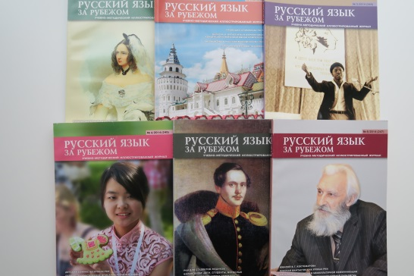
Функции ассоциации преподавателей-словесников (стратегия FIPLV)
3) Публикации
Научный журнал – официальный печатный орган ассоциации. Специальные условия публикации статей для авторов – членов ассоциации
4) Защита интересов в органах власти
Экспертная комиссия при министерстве образования
5) Сотрудничество с международными организациями
(ЮНЕСКО, Совет Европы, Goethe Institut, Alliance Française, British Council, фонд «Русский мир»)

Slide 5
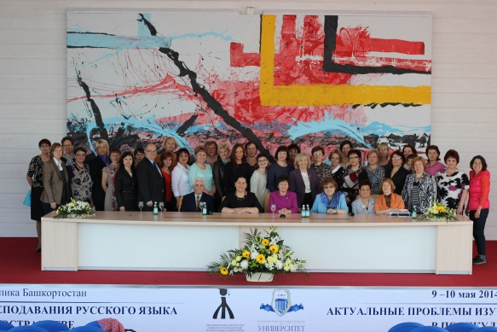
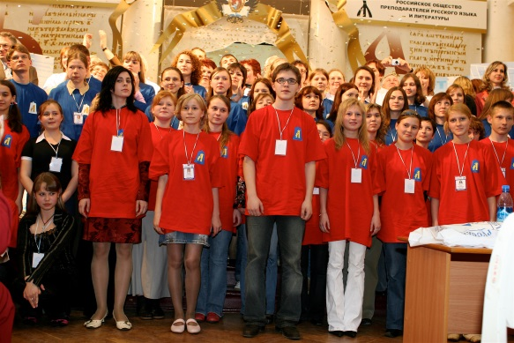
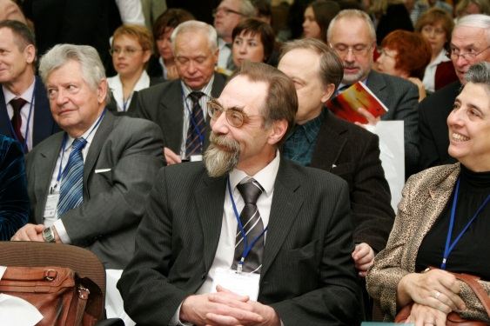
Функции ассоциации преподавателей-словесников (стратегия FIPLV)
6) Общественные мероприятия
Фестивали, конкурсы, студенческие олимпиады
7) Международное сотрудничество
Национальные ассоциации входят в состав международных федераций преподавателей, таких как:
Международная ассоциация преподавателей немецкого языка IDV,
Международная федерация преподавателей французского языка FIPF
Международная ассоциация преподавателей русского языка и литературы МАПРЯЛ и др.
Возможность общаться с коллегами из любой точки планеты!

Slide 6
Европейский опыт: исследовательский проект LACS
LACS (Language Associations and Collaborative Support) – «языковые ассоциации и совместная поддержка»
Разработчик: Европейский центр современных языков в г. Грац, Австрия

Slide 7
Европейский опыт: исследовательский проект LACS
Цель: распространение передового опыта совместной деятельности ассоциаций преподавателей иностранных языков
Задачи: Определить пути и стратегии развития ассоциаций, создать площадки для их взаимодействия, разработать методические материалы
Мероприятие: Опросы международных ассоциаций в 2008, 2009 и 2011 гг.
Участники: 90 ассоциаций-респондентов на всех континентах, кроме Антарктики

Slide 8
Деятельность ассоциаций преподавателей-словесников
Защита интересов педагогического сообщества в органах власти | 31%
Повышение квалификации | 30%
Распространение информации о реализации языковой политики | 34%
Проведение исследований | 20%
Форум для распространения «лучших практик» преподавания | 32%
Площадка для совместной деятельности педагогов | 32%

Slide 9
РОПРЯЛ в международном сообществе преподавателей иностранных языков
РОПРЯЛ, с 1999 г.
FIPLV, с 1930 г.
МАПРЯЛ, с 1967 г.

Slide 10
Российское общество преподавателей русского языка и литературы
Количество членов:
1999 год - 26
2016 год - 180
Региональный охват: 47 субъектов Российской Федерации
Профиль организаций:
Учебно-научные (школы, учреждения СПО, вузы)
Научно-исследовательские (лаборатории, центры)
Бизнес-структуры (издательства, языковые школы)
Руководитель – президент РАО,
президент СПбГУ,
Профессор, академик РАО
Людмила Алексеевна
ВЕРБИЦКАЯ

Slide 11
Структура РОПРЯЛ
Коллективные члены, 80 организаций
Индивидуальные члены, 100 человек

Slide 12
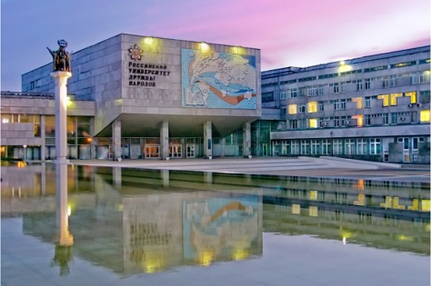
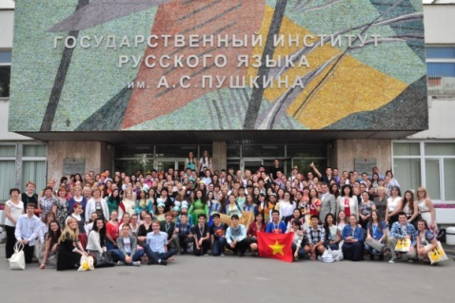
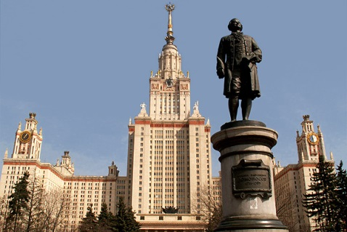
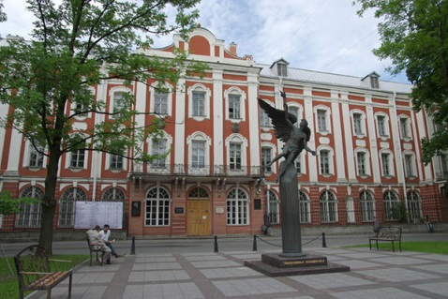
РОПРЯЛ: возможности для молодых русистов
Карьерный рост
членство в авторитетном профессиональном союзе
Возможность заявить о себе
возможность БЕСПЛАТНОЙ публикации в авторитетном журнале «Мир русского слова»
Профессиональное общение
определение тем для исследований, возможность диалога
с мэтрами русистики благодаря представительному составу РОПРЯЛ

Slide 13
V Конгресс РОПРЯЛ «Динамика языковых и культурных процессов в современной России» 4-8 октября 2016 года, Казань
Научные направления:
Русский язык: актуальные аспекты исследования
Русский язык и языки народов России: взаимосвязь и взаимовлияние
Русская литература в современном мире
Русский язык в системе общего и дополнительного образования России
Русский язык в системе высшего образования и курсового обучения
Русский язык как иностранный в России и за рубежом

Slide 14
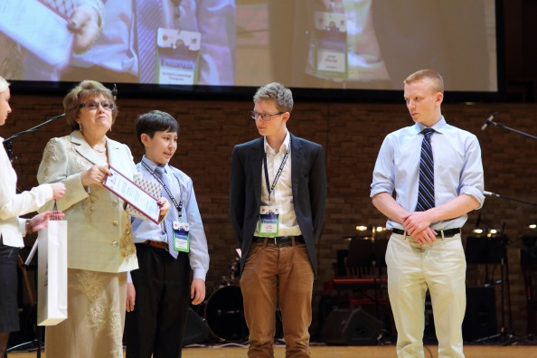
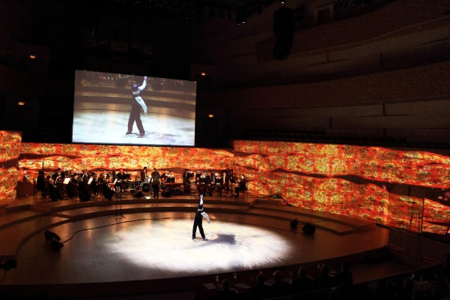
Фестиваль «Русское слово»
6 фестивалей с 2004 года
4 категории участников: школьники, студенты, все желающие (без возрастных ограничений), преподаватели-русисты
Более 3700 участников в 2014 году, 300 вышли в финал
3 этапа: выполнение устных заданий, написание эссе, творческие состязания
Финальный тур в Санкт-Петербурге

Slide 15
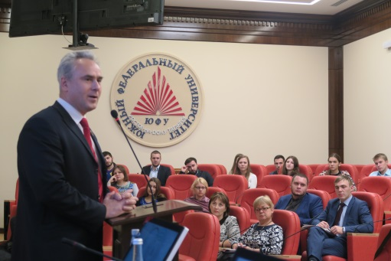
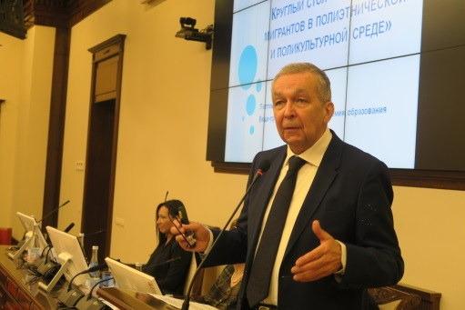
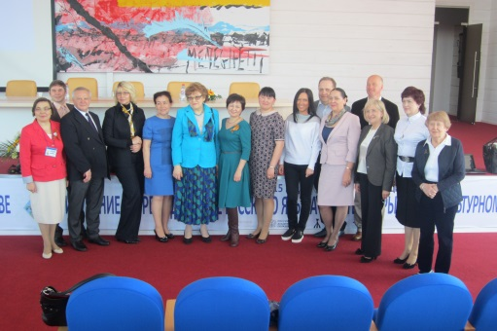
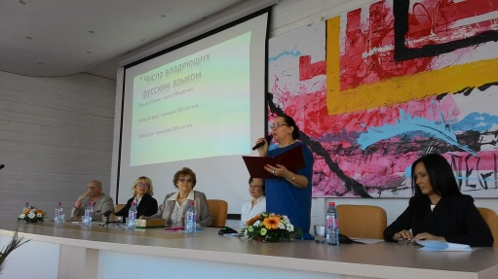
Сессия «РОПРЯЛ – Русскому миру»
1) Обратная связь с регионом: тему определяет вуз-партнёр
«Система оценки качества преподавания русского языка
в школе: проблемы и перспективы»
28-29 апреля 2017 года, Башкортостан, совместно с БашГУ
«Актуальные вопросы преподавания русского языка в полиэтнической среде Южного федерального округа»
24-25 ноября 2015 года, Ростов-на-Дону, совместно с ЮФУ
2) Диалог с ведущими специалистами по заявленной проблеме

Slide 16
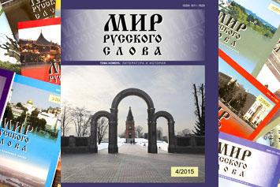
Журнал «Мир русского слова»
Учрежден в 2000 году
Тематика статей:
10.00.00 Филологические науки: – 10.02.00 Языкознание, – 10.01.00 Литературоведение; 13.00.00 Педагогические науки
Декабрь 2015 года – журнал вошёл в новую редакцию Перечня рецензируемых научных изданий ВАК РФ
Март 2016 года - журнал включен в Европейский индекс цитирования по гуманитарным и общественным наукам (ERIH PLUS).
Аннотированное содержание с 2013 года и полные тексты статей с 2007 года – на сайте http://mirs.ropryal.ru/

Slide 17
Исследовательская деятельность
Комплексный экзамен для трудящихся мигрантов
Исследование в 22 субъектах Российской Федерации (февраль – март 2016 года), подготовка методического пособия (презентация 1 июня 2017 года)
Русский язык в системе адаптации иностранных абитуриентов в России
Выборочный мониторинг вузов во всех федеральных округах, выпуск аналитического сборника в июне 2017 года при поддержке АО «Россельхозбанк»
Русский язык в системе международных инфраструктурных проектов
Пилотный проект – конференция в Пекине 15-16 июня 2017 года, предметные кластеры: экономика и финансы, ТЭК, транспортная логистика

Slide 18
СПАСИБО ЗА ВНИМАНИЕ!
URL: www.ropryal.ru
E-mail: info@ropryal.ru
Тел.: +7 (812) 332-94-21, 332-94-23

